Slide 1
Health SOS
Leydi Arango
Carlos Arbelaez
Yuliana Noreña
Juan Urango

Slide 2

Acerca de la Aplicación

Slide 3
Avances
Gravity Dev - https://www.gravitydev.com/project/51706
GitHub - https://github.com/larango9/healthSOS.git
Diseño Global del Sistema
Diseño de los Prototipos
Paper Prototype
Mockups - http://invis.io/G5HA7S72
Página Web

Slide 4
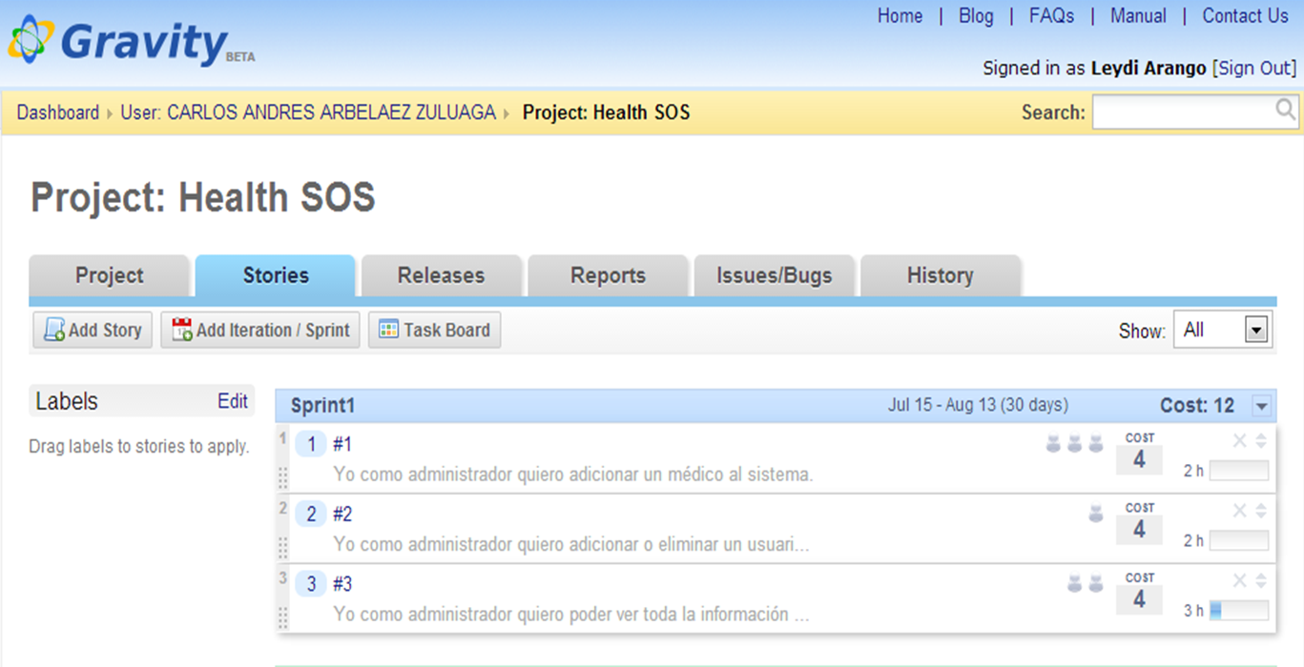
Gravity Dev

Slide 5

GitHub

Slide 6
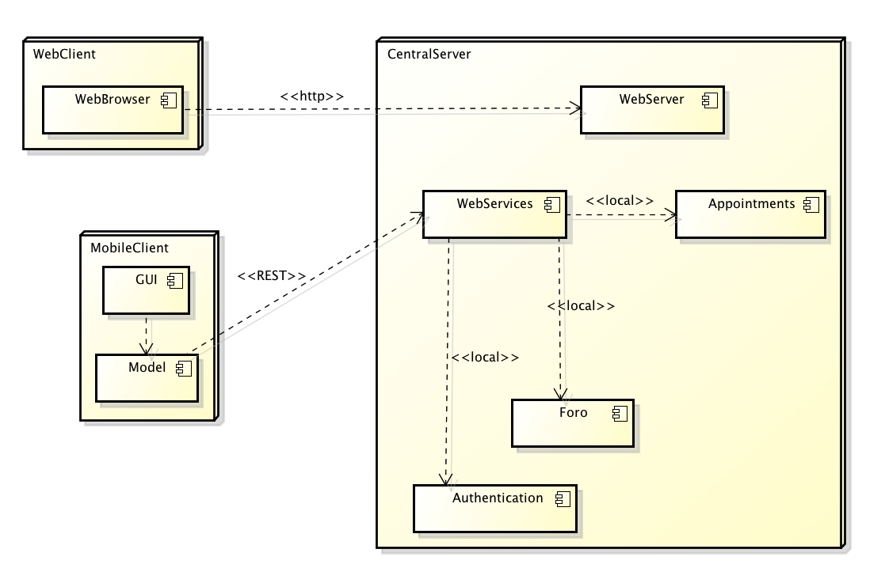
Diseño Global del Sistema

Slide 7

Diseño de los Prototipos
Paper Prototypes
Mockups

Slide 8
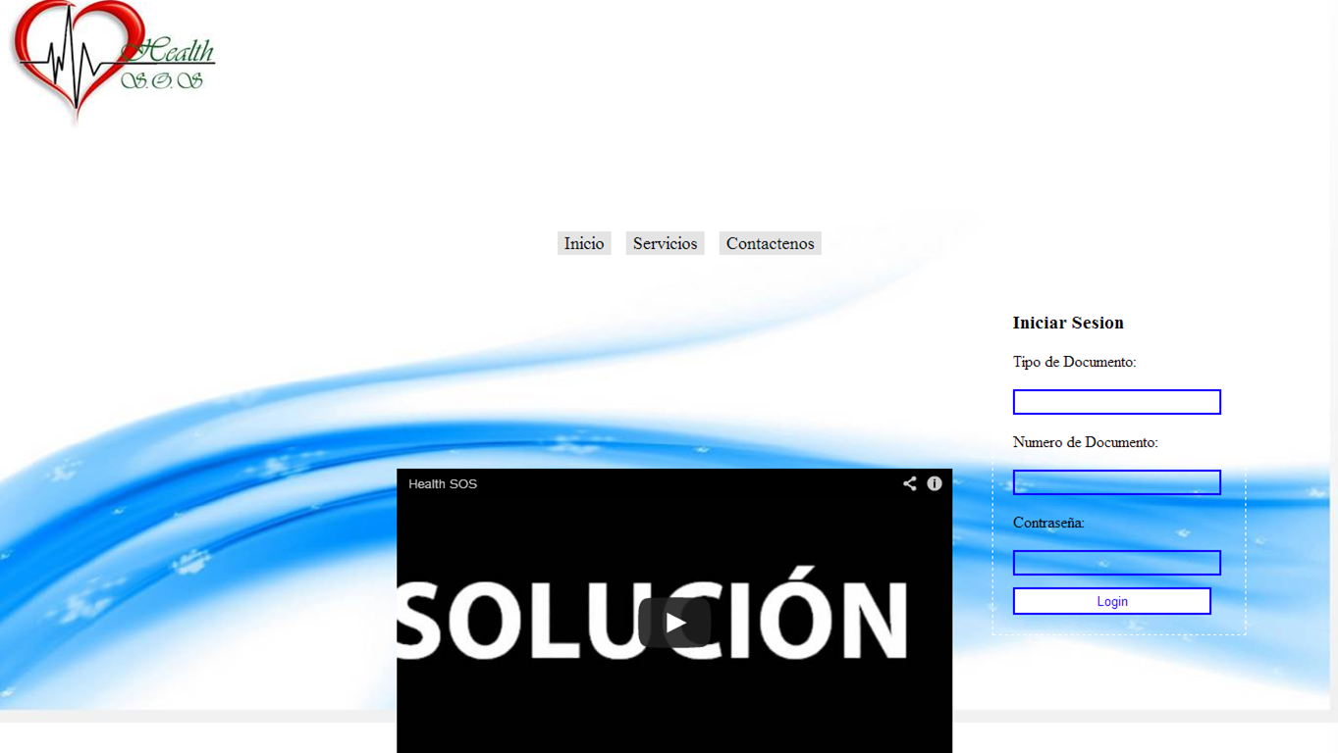
Página Web

Slide 9

Consideraciones
Pruebas de Concepto
Alcance del Sprint 1

Slide 10

Problemas
Equipo
Disponibilidad
Fortalezas
Manejo de Herramientas y Tecnologías
Target Process Vs Gravity Dev
Html5 y Css

Slide 11

Lecciones Aprendidas
Trabajo Distribuido
Trabajo Remoto
Uso de Aplicaciones Colaborativas
Autogestión Personal
Planificación
Metodología

